Slide 1

LIDERAZGO EMOCIONAL EN LA IGLESIA
Por: Ernesto García López
14 de marzo del 2026

Slide 2
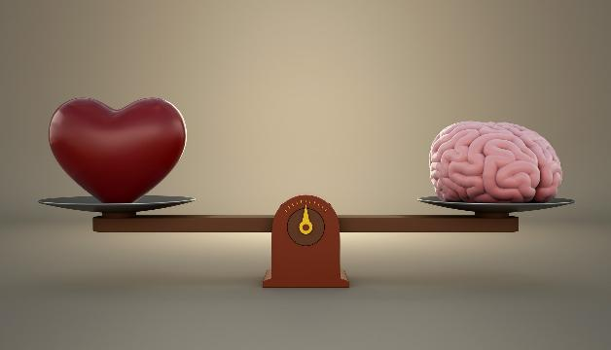
Inteligencia emocional desde la perspectiva bíblica
Hechos 16:22-25 ²²La multitud se levantó a una contra ellos, y los magistrados superiores, rasgándoles sus ropas, ordenaron que los azotaran con varas. ²³Después de darles muchos azotes, los echaron en la cárcel, ordenando al carcelero que los guardara con seguridad; ²⁴el cual, habiendo recibido esa orden, los echó en el calabozo interior y les aseguró los pies en el cepo. ²⁵Como a medianoche, Pablo y Silas oraban y cantaban himnos a Dios, y los presos los escuchaban.
Las emociones se derivan de las creencias.
Si los pensamientos son malos, los sentimientos también lo serán.
Los pensamientos y sentimientos combinados constituyen el carácter moral de la persona.

Slide 3
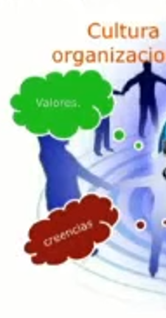
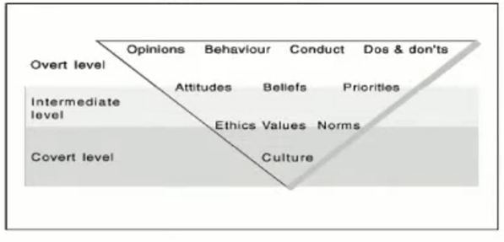
Parte 1. Cultura corporativa
Cultura empresarial: conjunto de valores, tradiciones, creencia, hábitos, normas y actitudes que dan identidad y destino a una organización para el logro de sus fine económicos y sociales.
También se le llama cultura corporativa u organizacional.

Slide 4
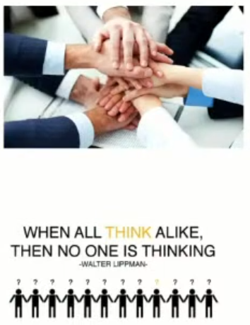
Parte 1. Cultura corporativa
Clasificación de Cultura empresarial:
Fuerte: los valores y norma establecidos son aceptados y seguidos con firmeza y se tienen en cuenta en la toma de decisiones en cualquier nivel organizacional.
Débil: los miembros no asumen los valores, sino que los conciben como imposición y no hay alineación entre capital humano y organización.
Groupthink: las personas en la organización, aún teniendo distintas ideas a las impuestas por la organización, no desafían ese modo de pensar. Por lo tanto no se impulsan pensamientos innovadores.

Slide 5
Parte 1. Cultura corporativa
Beneficios de una cultura corporativa fuerte:
Aglutina al equipo.
Da sentido al propósito de la organización.
Da sentido de identidad individual y colectiva.
Potencia la satisfacción personal.
Aumenta el compromiso.
Otorga sentido de pertenencia.
Reduce ambigüedad.
Más satisfacción en el trabajo.

Slide 6

Parte 1. Cultura corporativa
Elementos que componen la cultura corporativa:
El paradigma: misión, visión y valores.
Sistemas de control: controla el funcionamiento de la organización.
Estructura organizacional: líneas de información, jerarquías, flujos de trabajo.
Estructuras de poder: quién toma las decisiones, cómo esta repartido el poder, en qué está basado.
Símbolos: logotipos y diseños de la organización, símbolos de poder (estacionamiento, sanitarios).
Rituales y rutinas: reuniones e informes de gestión.
Historias y mitos: sobre personas y acontecimientos que transmiten un mensaje sobre lo que se valora en la organización.

Slide 7

Parte 1. Cultura corporativa
Principios esenciales de la cultura corporativa:
Dirección y liderazgo basado en valores.
Las personas (el principal valor).
Ética corporativa y transparencia.
Atención a las condiciones de trabajo.
Innovación y mejora continua.
Participación y trabajo en equipo.
Formación continua.
Calidad integral de productos, servicios y procesos.
Respeto al medio ambiente.
Compromiso con la sociedad.

Slide 8
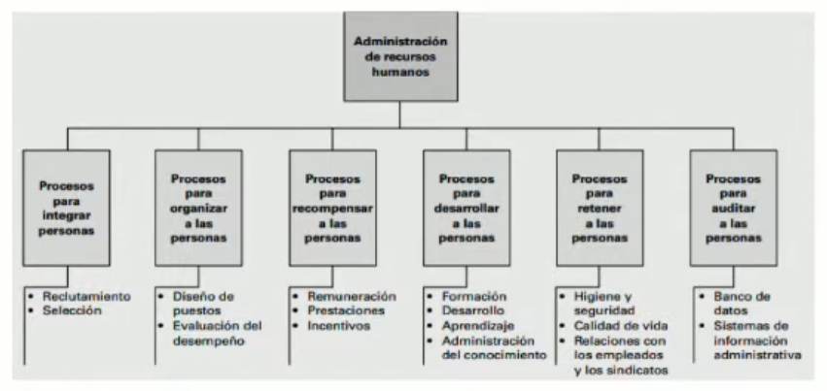
Parte 1. Cultura corporativa
Administración de los recursos humanos:
Según Chiavenato, se basa en 6 procesos

Slide 9

Parte 1. Cultura corporativa
Visión moderna de la administración de los recursos humanos:
Las personas como seres humanos.
Las personas como activadores de los recursos de la organización (elementos de impulso, talento).
Las personas como asociadas a la organización.
Las personas como talentos proveedores de competencias.
Las personas como capital humano de la organización (agrega inteligencia).

Slide 10
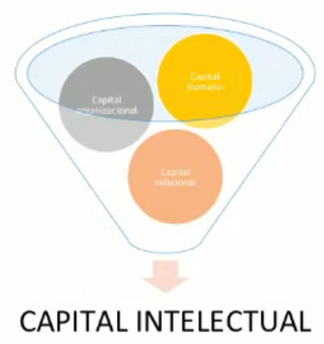
Parte 1. Cultura corporativa
Capital intelectual:
Capital humano: conocimientos, habilidades y motivaciones de las personas.
Capital organizacional: elementos de organización interna para el desempeño óptimo de funciones.
Capital relacional: relaciones con clientes, proveedores, accionistas. Se basa en compromisos, alianzas, redes, contratos, convenios, etc.

Slide 11
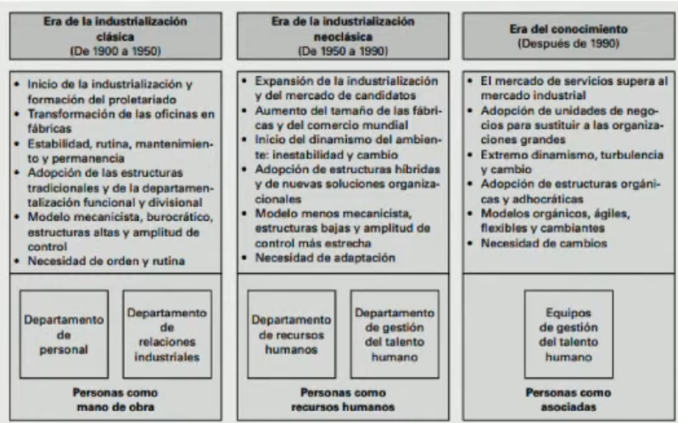
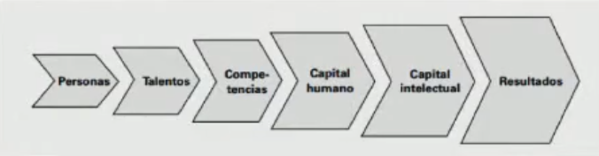
Parte 1. Cultura corporativa
Evolución hasta los equipos de gestión de talento:
No basta con tener talentos para poseer capital humano.
Es necesario tener talentos integrados.
Si el contexto es favorable y propicio, los talentos se desarrollan y crecen.
Si el contexto no es favorable, los talentos evitan ataduras y propician aislamiento.
La suma de talento + contexto proporciona el capital humano.

